Slide 1
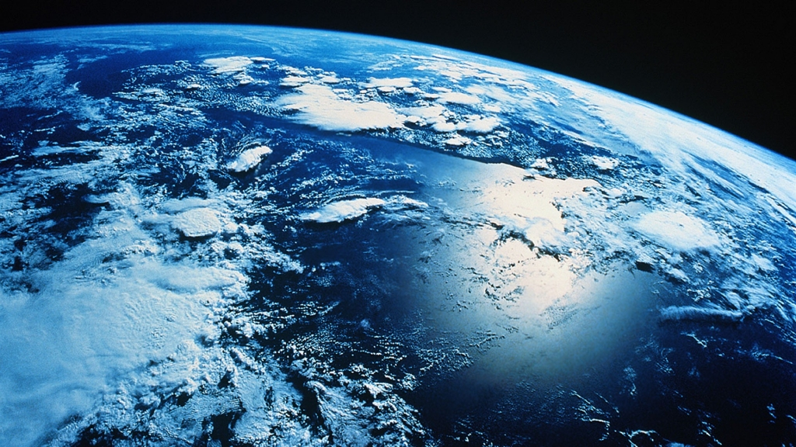
1-3. 지구의 탄생과 진화(1)
http://www.astexhibits.com/earth-day-4222013-is-almost-here/

Slide 2
지구의 특징
태양까지의 거리: 149,600,000 km (= 1 AU)
반지름: 평균 6371, 적도 6378, 극 6357 km
둘레: 적도 40075, 경도 40008 km
질량: 5.98*10²⁷ g
밀도: 2-3g /cm³ (지각), 5.52g/cm³ (전체)
동심원상 내부 구조: 내핵>외핵>맨틀>지각
생물과 물의 존재
원소의 양:
  전체: Fe > O > Si > Mg > Ni > Ca > Al > S
  지각: O > Si > Al > Fe > Ca > Na > K > Mg
  대기: N > O > Ar > C > H

Slide 3
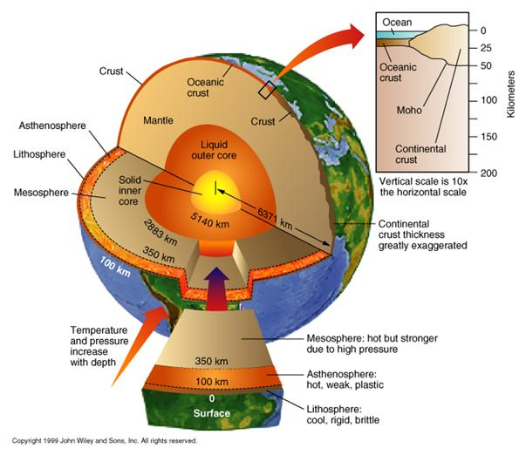
지구의 내부 구조
http://www.ucl.ac.uk/EarthSci/people/lidunka/GEOL2014/Geophysics7%20-%20Deep%20Earth/Earth%20Structure.htm
Notes:
Crust=지각, asthenosphere=약권, lithosphere=암권, mesosphere=중간권, solid inner core=고체내핵, temperature and pressure ~ =깊이에 따라 온도 압력 증가, surface= 지표, lithosphere~=암권: 낮은 온도, 굳고 깨짐, asthenosphere~=약권: 높은 온도, 무르고, 변형됨, mesosphere~=중간권: 높은 온도, 고압으로 더 단단함, continental crust thickness~=대륙지각 두께 많이 과장됨, vertical scale~=수직축이 수평축의 10배, ocean=대양, oceanic crust=대양지각, moho=모호면, continental crust=대륙지각(두께 과장해 표현) [각 부분 애니메이션으로 키움]

Slide 4
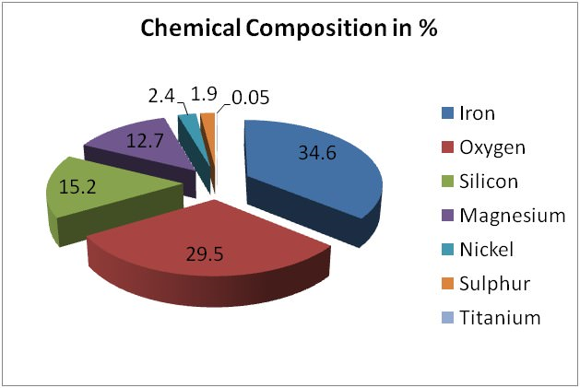
지구 전체의 화학 조성
https://www.pmfias.com/earths-layers-crust-mantle-core-asthenosphere-earths-composition-crust-composition/

Slide 5
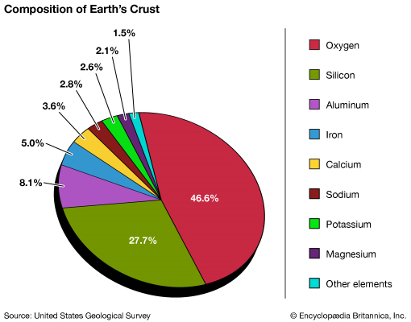
지각의 화학 조성
https://kids.britannica.com/students/assembly/view/217818

Slide 6
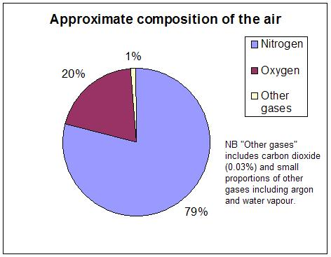
지구 대기의 조성
https://commons.wikimedia.org/w/index.php?search=atmosphere+composition&title=Special:Search&go=Go&searchToken=dv8ewj9hdgpt2thqlkewsvxx7#/media/File:Air_composition_pie_chart.JPG

Slide 7
반드시 생각해봐야 할 점들
초기 응축(집)
지구 재구성을 위한 열에너지원
현재 대기와 대양의 유래
생명체의 탄생과 환경 변화

